Slide 1

Presentasjon av prosjekt 27.4.2022
Gode skoledager for alle elever på Østre Halsen skole
Notes:
Trinnet sitter samlet

Slide 2
Bakgrunn
Bestilling fra ØHS: Elever som utfordrer oss
Ble til: Pilotprosjektet “Alle elever på Østre Halsen Skole har gode skoledager”
Hvorfor? Ta implementeringsteori på alvor for å få til varig endring i en organisasjon. Endring i praksis tar 3-5 år
Hvem: Opprinnelig Psykologtjenester, Ppt og skole. Nå et tverrsektorielt samarbeid internt i kommunen i tillegg til prosjektet med Bufdir og NAL

Slide 3
Valgte kjernekomponenter for prosjektet
1.Emosjonsfokusert tilnærming/relasjonskompetanse
2.Tilpasset opplæring/differensiering
3. Bruk av klasserommet som “Den tredje pedagogen”

Slide 4
Destinasjon:
Elever og lærere på Østre Halsen Skole
Kommunikasjonsforbindelsen: Styringsgruppen og komiteen
Ansatte
Kilden: Gode skoledager for alle elever
-Den 3. Pedagogen
-Tilpasset opplæring/differensiering
-Relasjonsarbeid/emosjonsfokusert tilnærming
Organisasjonsstruktur/kultur
Trening
Veiledning
Administrativ støtte
Kjernekomponenter
Figur 1. Fixen et al. 2005: Rammeverk for implementering
Notes:
AH

Slide 5
Struktur
Mål:
Etablere en bærekraftig struktur som sikrer skolens eierskap og drift til implementering av prosjektet
Styringsgruppe med rektor, teamledere, representant fra Ppt og psykologtjenester
Komite med PLF -trinnledere, rektor og teamleder
Personalet
I tillegg gis systematisk veiledning av ansatte trinnvis fra psykologtjenester, samt spesifikk kompetanseheving fra Ppt, psykologtjenester, eksterne ressurser og ansatte ved skolen

Slide 6
Hvorfor søkte vi midler fra Bufdir og NAL?
Nytenkning knyttet til undervisning og bruk av lokalene, både i og etter skoletid.
Utvidet forståelsen av hva et skolebygg kan være, med et mål om at dette blir et viktig bygg i lokalmiljøet som kan brukes av mange flere enn skolens ansatte og elever.
Skolen skal ha en utforming som tilrettelegger for alle, også ulike utfordringer som barn kan ha av både psykisk og fysisk karakter.

Slide 7
Vi ble valgt fordi:
Vårt prosjekt representerer nytenkning.
Vi kobler psykologisk kompetanse om barns psykiske helse sammen med begrepet universell utforming.Tenkning knyttet til universell utforming har aller mest vært opptatt av somatisk helse og i mindre grad psykisk helse og psykiske lidelser.
Vi hevder at bevisst bruk av innredning i klasserom og skolegård kan ha avgjørende betydning for å møte barns psykiske behov og dermed gi bedre forutsetning for læring, mestring og trivsel.

Slide 8
Aktuelle grupper som vil ha glede av et flerbruksbygg:
Barne- og foreldregrupper og kurs, for eksempel i samarbeid med kommunen og/eller frivillige organisasjoner
Diverse private arrangementer som bursdager
Ulike konserter og markeder
Enkel kafedrift knyttet til at mennesker samles som for eksempel natteravner i området, nærmiljøutvalget og samlinger knyttet til planlegging av lokale arrangementer
Barne- og ungdomsklubben i området, gaming kvelder osv
Eldre beboere i nybygg i nærområdet og tilstøtende eldresenter

Slide 9
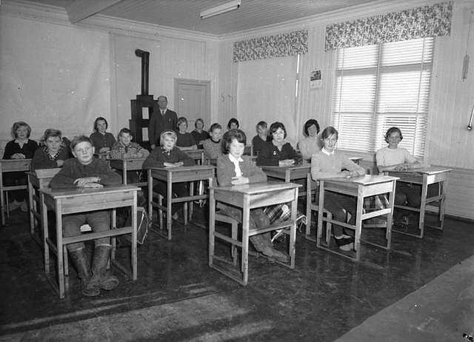

Slide 10
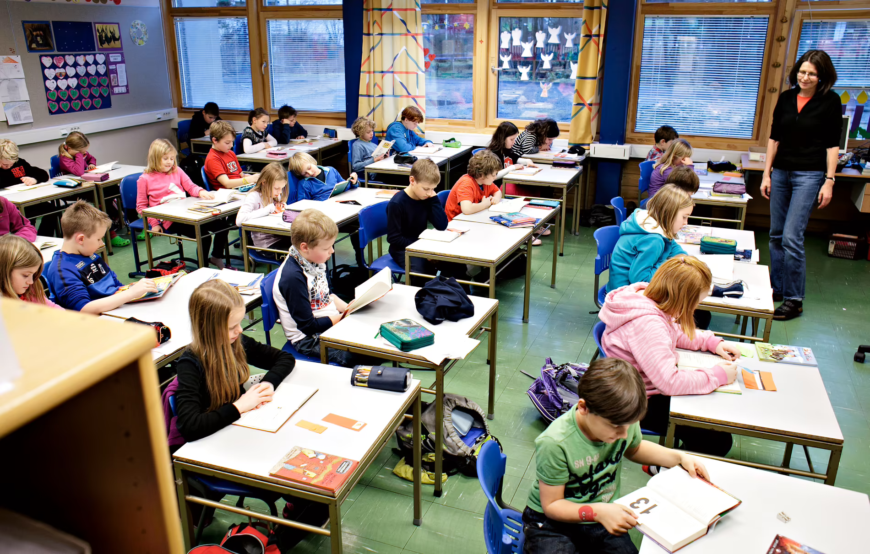

Slide 11
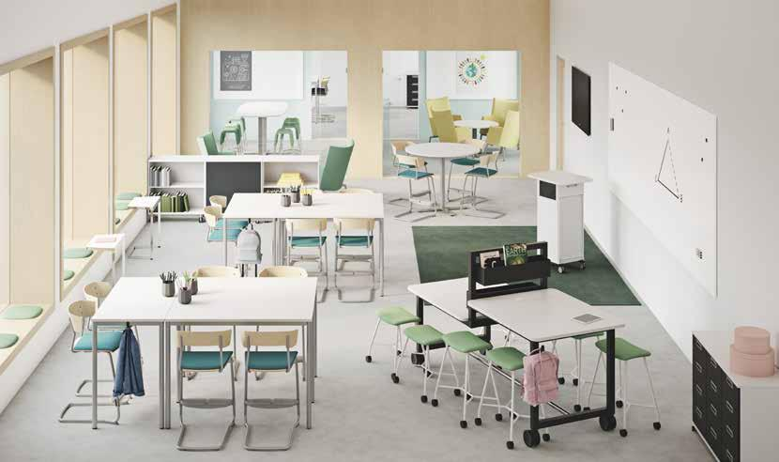

Slide 12
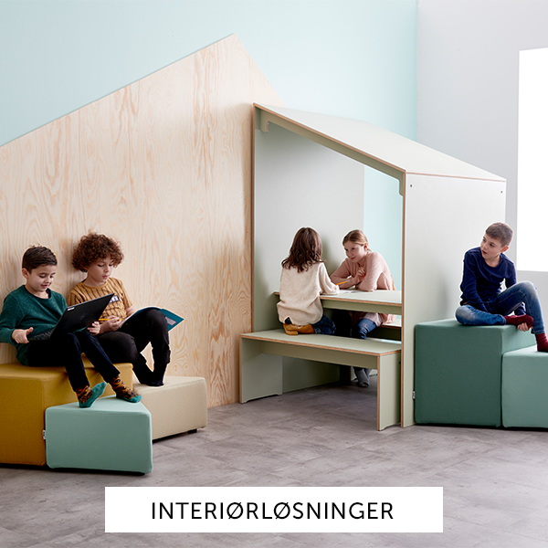

Slide 13
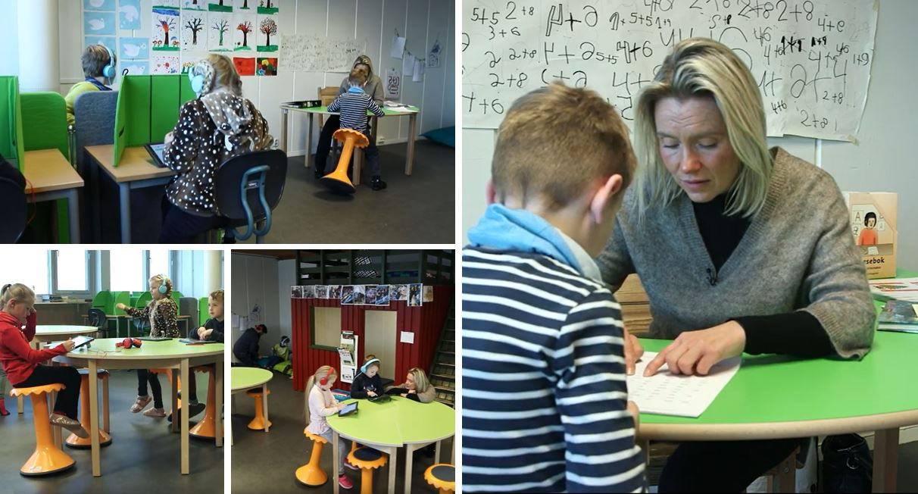

Slide 14
Inspirasjon ROVERUD: https://www.youtube.com/watch?v=5fKAj4wMye0

Slide 15
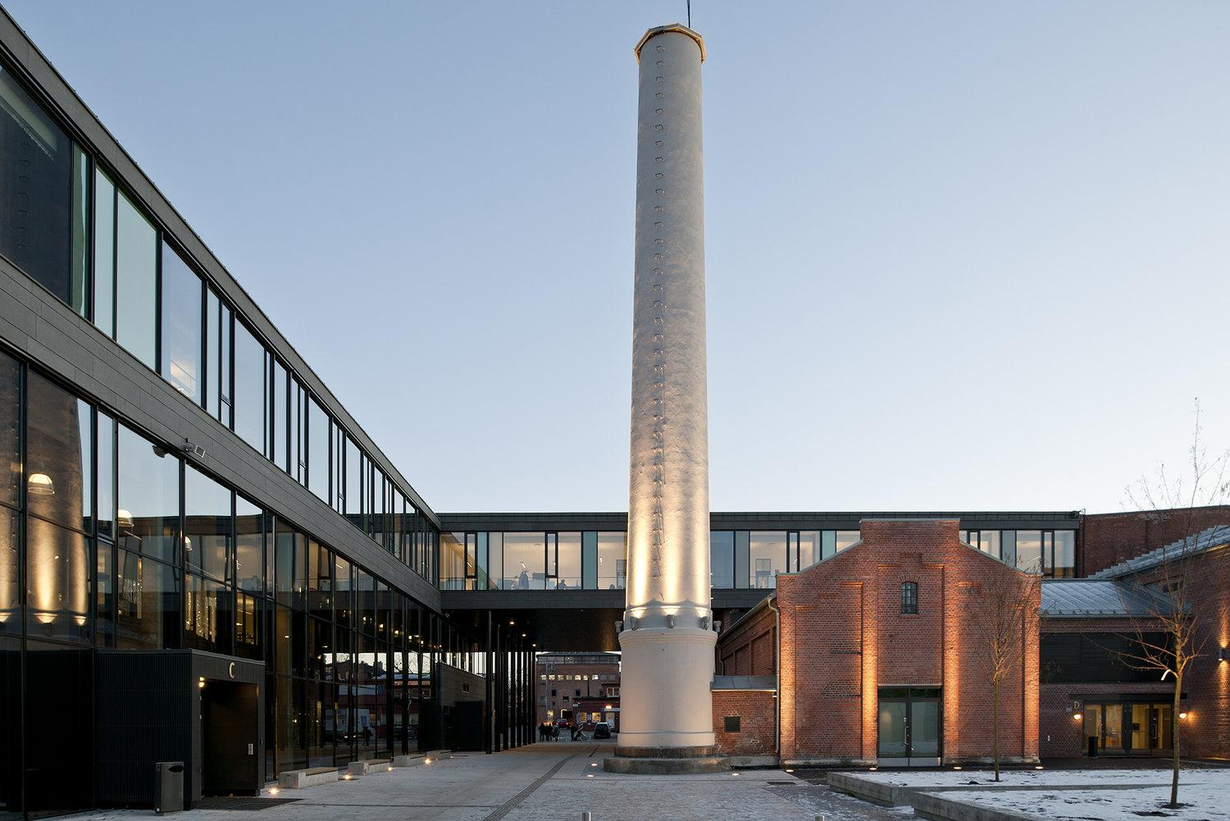



SKOLEANLEGG
for bærekraftige byer
og lokalsamfunn
Notes:
(illustrasjonsbilde: lek, samspill, arkitektur)
- Sjekk ARKITEKTUR N

Slide 16
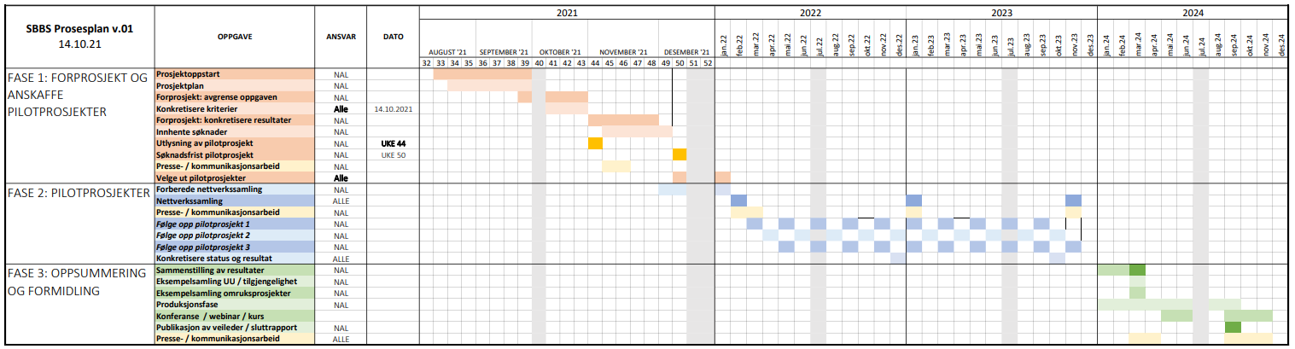
2. PLANLAGT FREMDRIFT
Hvilke prosesser og milepæler gjelder for din kommune?
Hva slags faglig rådgivning og praktisk veiledning behøver dere fra oss?
Hvilke kunnskap og overføringsverdi vil dere kunne dele med andre kommuner?
Notes:
Fylle inn milepæler
Tegne tidslinje

Slide 17
2. KRITERIER FOR DELTAKELSE
velge plassering og utforming av anlegg som muliggjør samlokalisering og sambruk.
transformere et eksisterende skoleanlegg (bygg og uteområde). Med å transformere menes ombruk av, tilbygg på eller påbygg av et eksisterende skoleanlegg.
ha høye ambisjoner for universell utforming, sambruk og bærekraft.
være i tidlig planleggingsfase.
ha avsatt midler til formålet i kommunens budsjetter.
være lokalisert på Østlandet (i de gamle fylkene Østfold, Vestfold, Telemark, Buskerud, Oppland inkl. Ringsaker kommune, samt Oslo og Akershus).

Slide 18
2. FORPLIKTELSER
forankre prosjektet politisk.
delta aktivt på nettverkssamlinger og andre offentlige arenaer med ressurser fra administrativt og politisk nivå.
sette av ressurser for å nå prosjektets målsetninger innenfor den gitte tidsrammen.
sørge for bred medvirknings- og brukerprosess med aktuelle interessenter, inklusive barn og unge.
bidra med en egenandel tilsvarende den økonomiske støtten som følger prosjektet (1 million fra Sparebankstiftelsen).

Slide 19
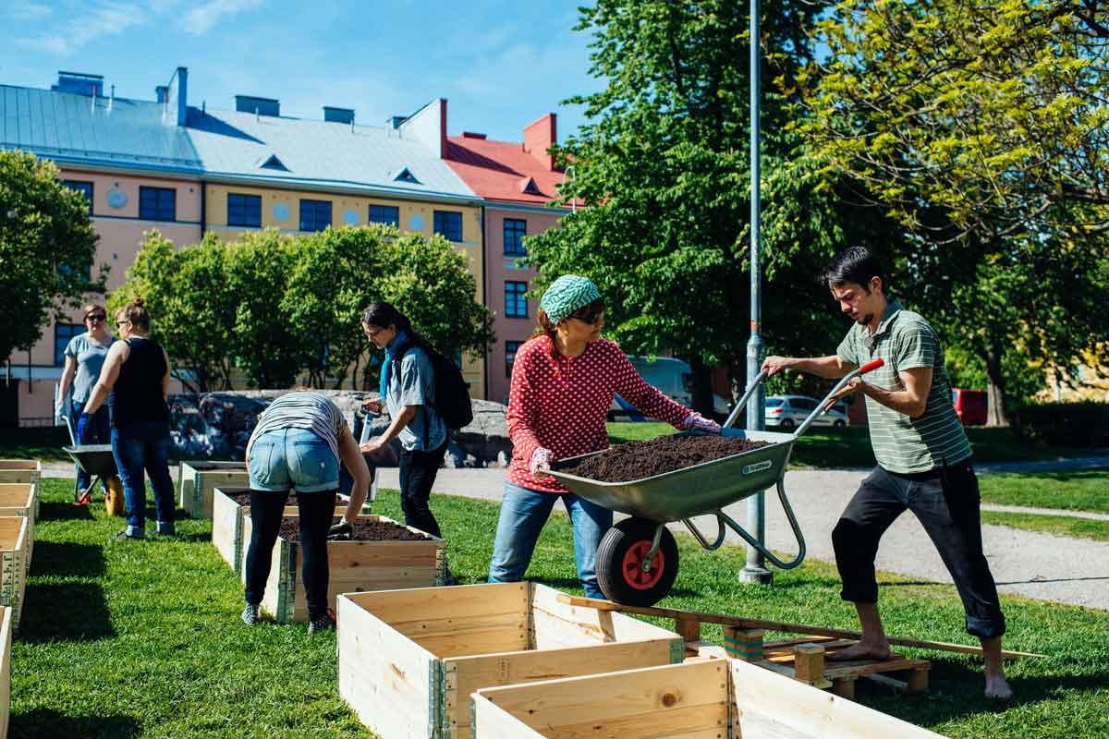
2. MEDVIRKNING
Dele informasjon som berører mennesker og lokalmiljøet
Kartlegge behov og ulike perspektiver
Skape arena(er) for dialog, diskusjon og engasjement
Legge til rette for fellesskap på tvers av samfunnsgrupper (inkluderende og mangfoldig samfunn)
Skape engasjement, identitet og tilhørighet i lokalmiljøet.

Slide 20
2. SAMARBEIDSAVTALE OG ØKONOMI
Konkretisere ønsket fremdrift, relevante problemstillinger og mål
Pilotkommunene utarbeider prosjektplan (kort beskrivelse av mål, milepæler og fremdrift)
Pilotkommunene dokumenterer «friske» budsjettmidler fra kommunen
Økonomisk støtte fra Sparebankstiftelsen DNB knyttes til milepæler i prosjektperioden
NAL og BUFDIR utarbeider forslag til en forpliktende samarbeidsavtale

Slide 21
3. VIDERE PROSESS – oppsummert
PILOTKOMMUNER
  Konkretisere ønsket utbytte og mål
  Utkast til prosjektplan, med kortfattet beskrivelse av mål, fremdrift og milepæler
  Medvirkningsprosess / Kartlegge brukerbehov
NAL
  Utarbeider forslag til samarbeidsavtale
  Forbereder nettverkssamling – tidlig uke 22?
  Teams som digital plattform

Slide 22

Vi har sett deres utlysning om prosjektmidler til gode tiltak for skolen, lokalsamfunnet og bærekraft.
Etter en nøye vurdering har vi valgt prosjekt Østre Halsen skole som vår søknad. Dette fordi det allerede er et
godt prosjekt i startgropen ved skolen representert ved
- Renate Høier, Psykologspesialist
- Vibeke Matre Illman, Kommunepsykolog
- Anne Kvale Havig, Psykologspesialist
- Grethe Kullseng, Rektor
- Jan Erik Norder, Kommunalsjef
Bakgrunn for søknaden
Vi er flere ansatte i Larvik kommune som jobber tverrfaglig sammen med de ansatte på Østre Halsen skole i
et prosjekt ‘Hvordan sikre gode skoledager for alle elever’.
Et av fokusområdene i dette prosjektet er nytenkning rundt innredning og bruk av klasserommene og skolens
lokaler generelt. Målet er at klasserommene og skolen skal være et godt sted å være for alle elever, at skolen
skal ha en utforming som tilrettelegger for ulike utfordringer som barn kan ha av psykisk og fysisk karakter.
Dette for å legge til rette for gode læringsvilkår, inkludering og fellesskap.
Gjennom dette prosjektet har vi fått et godt innblikk i hvordan skolens lokaler per i dag fungerer i praksis. Vi
ser at skolebygget slik det fremstår i dag både begrenser nytenkning knyttet til undervisning og bruk av
lokalene etter skoletid. Vi ønsker å tenke nytt rundt hvordan innredningen og bruken av skolen kan bidra til
trivsel, tilhørighet og gode opplevelser for barna både i skoletiden og på fritiden. Hvordan ser det ut rundt
oss, hvordan har vi innredet lokalene, hvordan oppbevarer vi ting, hvordan tilrettelegger vi for lek og læring?
Hvordan kan vi lage nye løsninger som tilrettelegger bedre for lek og læring, men også for ro og orden?
Hvordan kan skolen i større grad bli et sted som kan brukes på fritiden for alle i lokalmiljøet, ikke bare
uteområdet, men også inne, ved å skape gode rom å være i? Vi ønsker å utvide forståelsen av hva et
skolebygg kan være, med et mål om at dette blir et viktig bygg i lokalmiljøet som kan brukes av mange flere
enn skolens ansatte og elever.
Bygget kan benyttes til ulike arrangementer som allerede finnes i lokalmiljøet, samt innby til nytenkning
rundt nye sosiale aktiviteter. Økt grad av sosial bruk av skolebygget kan gi barn og voksne andre
assosiasjoner til bygget enn kun obligatorisk skolegang.
Aktuelle grupper som vi tenker kan ha glede av et flerbruksbygg i nærmiljøet vil være mennesker i alle
aldersgrupper. Vi ser for oss at bygget kan benyttes av ulike barne- og foreldregrupper og kurs, for eksempel i
samarbeid med kommunen og/eller frivillige organisasjoner. Det kan benyttes til diverse private
arrangementer som bursdager, og bidra til at flere kan invitere.
Larvik kommune
Vi tenker oss at bygget kan benyttes til ulike konserter og markeder. Man kan legge til rette for enkel
kafedrift knyttet til at mennesker samles som for eksempel nattravner i området, nærmiljøutvalget og
samlinger knyttet til planlegging av lokale arrangementer. Bygget kan benyttes av barne- og ungdomsklubben
i området, gamingkvelder osv.
Det har vært en stor utbygging i området, noe som innebærer at det er en økning i antall mennesker som bor i
området. De byggene som finnes i nærmiljøet ligger ikke i nærheten av hverandre, de er små og bygget for
færre mennesker.
Dersom vi klarer å samle aktivitetene i området i et felles bygg, vil skolen fremstå som et sentrum for levende
aktivitet i nærmiljøet både på dag- og kveldstid og ikke minst i helgene.
Oppsummering av søknad om å delta som pilotprosjekt i prosjektet
Gjeldende søknad springer ut fra et tverrfaglig kommunalt prosjekt som er i startgropen ved Østre
Halsen skole, ‘ Hvordan sikre gode skoledager for alle elever ’.
Et av fokusområdene i dette prosjektet er nytenkning rundt innredning og bruk av klasserommene og skolens lokaler.
- Fysiske omgivelsene har en sentral rolle og kan bidra positivt når det gjelder å legge til rette for
gode læringsvilkår, inkludering og fellesskap. Alle barn har rett til en god skolehverdag, uavhengig av
fysiske eller psykiske utfordringer. Dette må gjenspeiles i lokalene.
- Skolegården er i dag et samlingspunkt for mange barn, ungdommer og foreldre/besteforeldre etter
skoletid og i helgene. Uteområdet er stort og fint og er oppgradert av FAU i de senere år. Vi har et
ønske om å utvide bruken til også å gjelde skolens lokaler og på den måten endre forståelsen av hva
et skolebygg kan brukes til.
Vi ønsker å tenke nytt rundt hvordan innredningen og bruken av skolen
- Skolen brukes utover skoletiden vil vi kunne gjøre bygget til et omdreiningspunkt i nærmiljøet og
et viktig bygg i lokalmiljøet som kan brukes av alle!
- Økt grad av sosial bruk av skolen vil gi mennesker i alle aldersgrupper andre assosiasjoner til bygget
enn kun obligatorisk skolegang.
Vi ser for oss at skolebygget kan benyttes til arrangementer som allerede finnes i lokalmiljøet, samt innby til nytenkning rundt sosiale aktiviteter. Aktuelle aktiviteter vil kunne være kurs og gruppevirksomhet i samarbeid med kommunale, frivillige og kommersielle aktører, barne- og ungdomsklubb, gaming kvelder og så videre. Diverse private arrangementer som bursdager, ulike markeringer og liknende.
Bruk vil kunne ha en sosialt utjevnende effekt ved at at flere vil ha mulighet til å invitere og arrangere.
Vi har et ønske om å oppgradere en fløy på skolen som består av 5 - 6 klasserom, gang og et skolekjøkken. Vi ønsker å utbedre lokalene gjennom å innrede med fleksibelt inventar som inviterer til flerbruk.
Vi har tro på at dette kan bidra til en positiv effekt når det gjelder universell utforming og mulighetene for utvidet bruk av skolens lokaler.
Vi ser viktigheten av å få frem innbyggerstemmene i et slikt prosjekt, og vil sikre brukermedvirkning i
prosessen.

